Slide 1

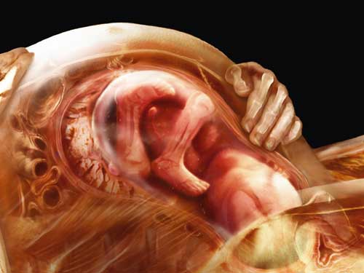
BEBEK BESLENMESİ
VE
LCPUFA
Dr.Begüm Atasay
Ankara Üniversitesi Tıp Fakültesi

Slide 2
SUNUM PLANI
LCPUFA metabolizma ve fonksiyon
Anne sütü ve formül mamalarda LCPUFA suplementasyonu
Klinik Çalışmalar ve Sınırlılıkları
Güncel yaklaşım nasıl olabilir?

Slide 3

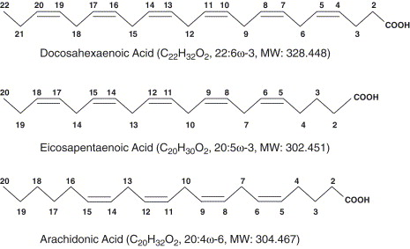
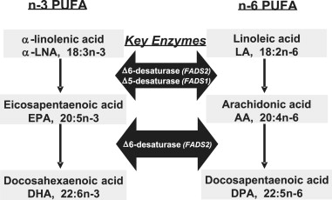
Notes:
Yağ asitleri carbon atom zincirleridir.Hidrofobik bir metil ve birde carboksi ucu vardır.Uzun zinçirli çoklu doymamış yağ asitler (LCPUFA); metil ucundan ilk çift bağın yerleşimine göre n-6 veya omega-6 yağ asiti olarak ismilendirilen Araşidonik asit (AA)ve n-3 veya omega 3 olarak isimlendirilen Dokzohekzanoik asit (DHA) olarak iki gruptur Her ikisi de diyetle alınan esansiyel yağ asitlerinden linoleic (AA) ve alfa linolenic asitin (ALA) biyolojik olarak aktif son ürünleridir. LCPUFA biosentezi karaciğer hücresi endoplasmik retikulum ve peroksizomda bir seri desaturaz ve elongaz enzimlerinin aktivitesi ile gerçekleşir Hasta veya premature yenidoğanda,. öncüllerin veya enzimlerin eksikliği bu biosentez için sınırlayıcı olabilir. AA et, DHA balık, bitkisel beslenmiş tavuk ve yumurtasından sağlanır.

Slide 4
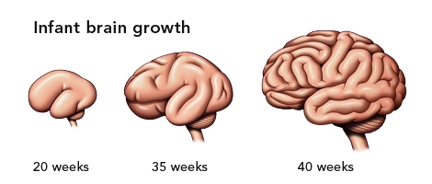
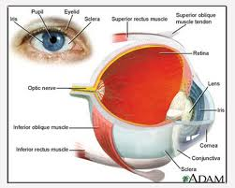
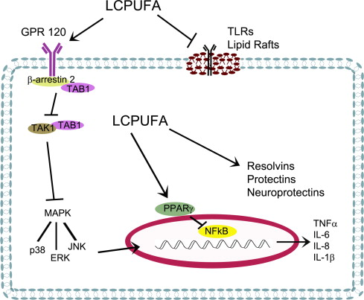
Erişkin beyninin %50 kuru ağırlığı lipidler
bunun %25 i LC-PUFA
Beyin, retina hücrelerinin membran fosfolipidlerinin integral komponenti
Anti inflamatuar prostaglandin sentezi, sinyal oluşumu, gen ekspresyonu ve sitokin ekspresyonunu
Notes:
DHA beyin, retina hücrelerinin membran fosfolipidlerinin integral komponenti olması dışında anti inflamatuar prostaglandin sentezi, sinyal oluşumu, gen ekspresyonu ve sitokin ekspresyonunda rol alır.

Slide 5
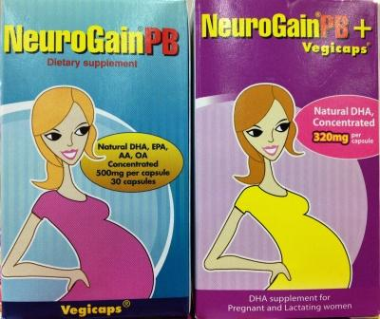
Büyüyen fetusun LCPUFA gereksinimi özellikle son 10 haftada çok fazla %90 akreasyon bu dönemde
Son trimesterda yağ depoları yıkılarak gebelikte yağ asitleri %50 artırılır. Gebelikte ve gebelik öncesi yağ durumu belirleyici
Plasentayı basit difuzyonla ve bağlayıcı protein yardımıyla geçer ek fetusta anne düzeyinin 300-400 katı olur
3 trimester ve sonrası fetus ve bebek kendi LCPUFA sını sentezler ağırlıklı AA, bu nedenle daha fazla DHA bağımlıdır

Slide 6

DHA gebeliğin son trimester’ında ve ilk 2 yaşta hızla gelişen beyin ve retina yapısına girer.
Otopsi analizleri son trimesterda fetusta 50-60 mg/gün biriken DHA’nın terme gelindiğinde 1050 mg’a ulaştığını göstermiştir.
İlk 6 ayda ise 20 mg/gün DHA birikmekte ve diyetle alınan miktarın yarısı beyine yerleşmektedir
Notes:
DHA tercihen gebeliğin son trimester’ında ve ilk 2 yaşta hızla gelişen beyin ve retina yapısına girer. Otopsi analizleri son trimesterda fetusta 50-60 mg/gün biriken DHA’nın terme gelindiğinde 1050 g’a ulaştığını göstermiştir.İlk 6 ayda ise 20 mg/gün DHA birikmekte ve diyetle alınan miktarın yarısı beyine yerleşmektedir

Slide 7
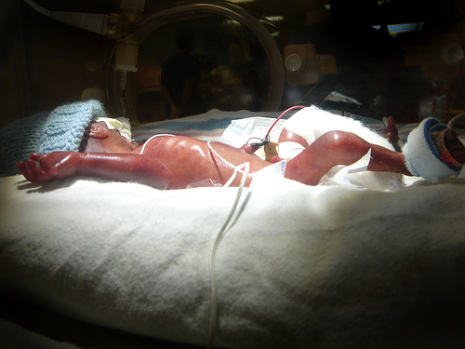
SON TRİMESTERDA BİRİKME YOK
SENTEZLEME KAPASİTESİ ÇOK DÜŞÜK
TPN’DE YOK
ENTERAL BESLENME İLE YETERSİZ ALIM
“DHA GAP”
“DHA AÇIĞI”

Slide 8
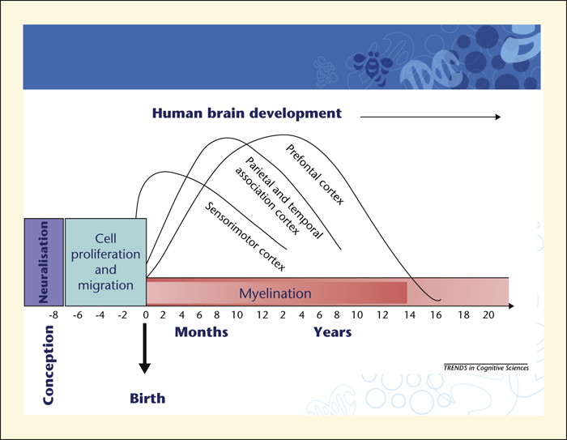
Nöral tüp oluşumu (5.hf)
Nöron oluşumu (5-25.hf)
Glial hücre oluşumu ( 20-40 hf)
Nöron migrasyonu (12-30 hf)
“radial glial scaffold”geçilip ventrikülden eksternal PİA yüzeyine doğru
nöron – glial hücre interaksiyonunda GABA, glutamat,
LCPUFA içeren membran lipidleri, glikoproteinler rol alır
Nöron diferansiyasyonu (migrasyon sırasında) ile dendrit akson, sinapslar, nörotransmitterler, intraseluler sinyal ve kompleks membranlar oluşur
Miyelinizasyon
Saskia JM,2011
Notes:
Nöral tüpün kapanmasını takiben ventrikü komşuluğundaki özel alanlarda nöron üretimi başlar Nöronların çoğu 5-25. haftalar glial hücreler ise 20-40. haftalar arasında oluşurr. Oluşan hücreler sonra final lokasyona doğru göçe başlar, bu göç özelleşmiş radial glial lifler boyunca ventrikülden pia yadoğru gerçekleşir.Bu migrasyon nöron glia nın kompleks molekuler interaksiyonu ile gerçekleşir.Bu interaksiyonda rol oynayan maddeler glikoproteinler ve gaba, glutamat,LCPUFA içeren membran lipidleridir .Bu radial glial lifler(scaffold) doğru yere düzenli bir şekilde nöronun ulaşmasınıı garanti eder Migrasyon sırasında aynı zamanda nöron diferansiyasyonu gerçekleşir Final pozisyona kortekse ulaşan nöronda akson dendrit yapısı tamamlanır Kortekse ve korteksten aksonal yolda erken fetal dönemde ortaya çıkan sonra kaybolan subplate rol oynar

Slide 9
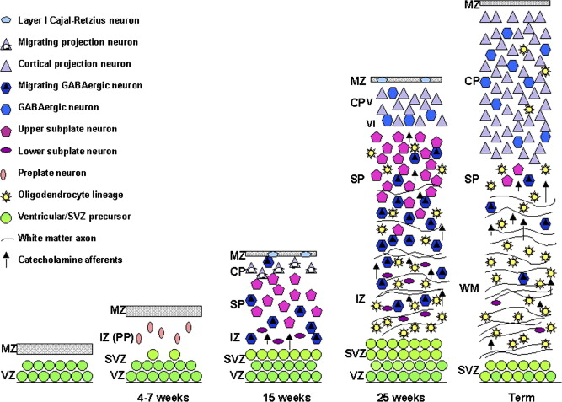
“Subplate zonu”
Erken fetal yaşamda periventriküler beyaz cevher ve gelişen korteks arasında yer alır “Intermediate zon”
Serebral korteks normal gelşimi ve “connectivity”de anahtar rol oynar
Kortikofugal yolaklara rehberlik yapar
Talamus, hemisferlerden,beyinsapı ön beyinden kortekse uzanan aferentler için bekleme salonu
24-36 PMA de var sonra “regresed”
PN 6.ayda tamamen yok olur.
Interstitial nöronlar
Notes:
The subplate zone is a transient cytoarchitectonic compartment of the fetal telencephalic wall and contains a population of subplate neurons which are the main neurons of the fetal neocortex and play a key role in normal development of cerebral cortical structure and connectivity. While the subplate zone disappears during the perinatal and early postnatal period, numerous subplate neurons survive and remain embedded in the superficial (gyral) white matter of adolescent and adult brain as so-called interstitial neurons. In both fetal and adult brain, subplate/interstitial neurons belong to two major classes of cortical cells: (a) projection (glutamatergic) neurons and (b) local circuit (GABAergic) interneurons. As interstitial neurons remain strategically positioned at the cortical/white matter interface through which various cortical afferent systems enter the deep cortical layers, they

Slide 10
Beyinde LCPUFA kortikal gri cevherde sinaptik membranlarda daha az beyaz cevherde birikir
DHA , AA en yüksek konsantrasyonda basal ganglia,hipokampus, talamus,serebellum, presantral, postsentral, prefrontal ve oksipital kortekste
Sensörimotor entegrasyon, dikkat ve ileri fonksiyonlar ve bellek
Gebelik ve preterm veya term doğumdan sonra ilk aylardaki gelşimsel süreç nutrusyondan etkilenmektedir.
Zamanlama “maruziyet ve yoksunluk” için çok önemli
Preterm bebekte ve yenidoğanda Subplate zonu var 3-4 aydan sonra yokolur
İlk 3 ay hedefe yönelik olmayan hareketlerden hedefe yönelik hareketlere geçiş olur.
LCPUFA nın bu erken dönem ve sonrasına etkisi farklı olabilir.
Diau BMC Med 2005

Slide 11
En önemli nöro gelişimsel değişiklikler prenatal, erken postnatal, özellikle ilk 3-4 ay kortikal organizasyondaki major transformasyonla paralel gerçekleşir.
NUTRUSYONEL EKSİKLİKLER DÖNEMİ
“DHA AÇIĞI”

Slide 12
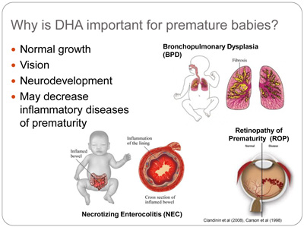
PREMATURE BEBEKLER İÇİN NEDEN ÖNEMLİ?

Slide 13
DHA eksikliğinde beyin korunabiliyor mu bilinmiyor ancak
Serebral DHA içeriği gebe ve bebek beslenmesindeki DHA içeriğinden etkilenir AS alanda yüksek .AA etkilenmez
LCPUFA birikimi
1.trim
2.trim
3.trim
Term
Erişkin beyni
DHA
AA

Slide 14
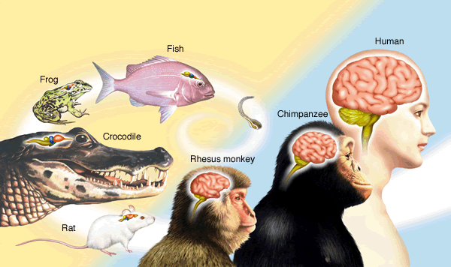
Diğer türler de süte LCPUFA sekrete edebilir
ancak
Diyetle sütün LCPUFA içeriğini artırmak için beslenme düzenlemesini yalnız insan türü yapabiliyor
Anne sütü DHA(%) 0.32 “Batı diyeti”
0.93 “Balıktan zengin diyet”
0.22 “Vejeteryan diyet”
0.11 “Vegan diyet”
Milligan and Bazinet J.Human Evol,2008

Slide 15
Anneye 1g/gün DHA
0.1 mol %
0.8 mol %
Gebeye veya emziren annelere önerilen haftada 1-2 cıvadan fakir DHA dan zengin balık tüketimi veya DHA verilmesi ile anne sütünde ve fetus da istenen DHA konsantrasyonu sağlanmaktadır .
Uskumru /Ringa/ Sardalya /Hamsi /Somon /Ton balığı
Ispanak/kara lahana/ Keten tohumu /Ayçekirdeği
Omega 3 ile zenginleştirilmiş yumurta, ekmek, meyve suyu
Notes:
Anne sütünde DHA konsantrasyonu 0.1 mol yüzde ağırlık olan anneya günlük 1 g ek DHA verilmesi ile sütteki konsantrasyon 0.8 mol yüzde ağırlığa çıkarılabilmektedir.Anne sütü DHA konsantrasyonu annenin balık tüketimiyle artırılabilmektedir.Ancak artan balık tüketimi ile cıva maruziyeti de artmaktadır. Emziren annelere önerilen haftada 1-2 cıvadan fakir DHA dan zengin balık tüketimi ile anne sütünde istenen DHA konsantrasyonu sağlanmaktdır.

Slide 16
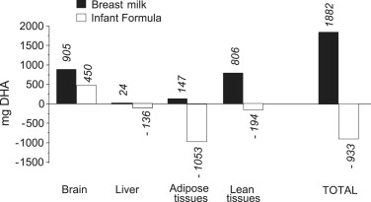
DHA plasma ve eritrosit konsantrasyonlarının formül mamalar ile beslenen bebeklerde anne sütü ile beslenen bebeklerden daha düşük
Formula mamalara LCPUFA eklenmesi
Bir çoğuna eklenen 0.5 mol % ağırlık pretermler için yeterli değil!
Notes:
1980 ler ve 1990 ların başında DHA plasma ve eritrosit konsantrasyonlarının formül mamalar ile beslenen bebeklerde anne sütü ile beslenen bebeklerden daha düşük olduğu gösterilmiştir. Eş zamanlı beyin ve retinal gelişim için DHA’nın öneminin anlaşılmasıyla formula mamalara LCPUFA eklenmeye başlanmış ancak bir çoğuna eklenen 0.5mol yüzde ağırlık pretermler için yeterli olmamıştır.

Slide 17
Anne sütü veya formula kaynaklı DHA’nın düşük olması özellikle son trimesterda günlük biriken 50-60 mg/kg DHA dan da yoksun doğan premature için daha fazla önem taşımaktadır
NUTRUSYONEL EKSİKLİKLER DÖNEMİ
“DHA AÇIĞI”

Slide 18
LCPUFA SUPLEMANTASYONU İÇİN RASYONEL NEDİR?
Anne sütü ile beslenen bebekler formul mama ile beslenenler ile karşılaştırıldığında bilişsel zeka fonksiyonlarında (3-5 puan) ve prematurelerde görme keskinliğinde artış
Bu fark anne sütünün LCPUFa içeriğinin inek sütünden fazla olmasına bağlanmış ve inek sütü kaynaklı formul mamaların LCPUFA ile suplemantasyonu ile bilişsel ve görme fonksiyonunda iyileşme olacağı öngörülmüştür
Notes:
Anne sütü ile beslenen bebekler formul mama ile beslenenler ile karşılaştırıldığında bilişsel zeka fonksiyonlarında (3-5 puan) ve prematurelerde görme keskinliğinde artış olduğu gösterilmiştir. Bu fark anne sütünün LCPUFa içeriğinin inek sütünden fazla olmasına bağlanmış ve inek sütü kaynaklı formul mamaların LCPUFA ile suplemantasyonu ile bilişsel ve görme fonksiyonunda iyileşme olacağı öngörülmüştür

Slide 19


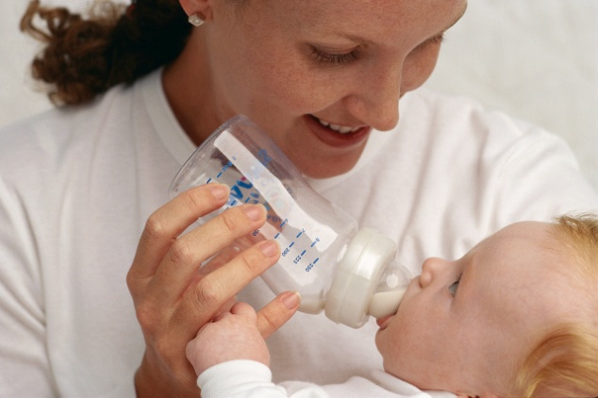
PREMATURE BEBEKTE LCPUFA SUPLEMENTASYONU
Gebelikte
Laktasyonda
Anne sütüne
Formül mamaya
Büyüme-Nörogelişim-görmeye etkisi ?
Inflamasyon ?
Kardiovaskuler hastalıklar?
Atopi?

Slide 20
GEBELİKTE LCPUFA SUPLEMENTASYONU
3RCT gelişmiş ülke
Judge 2007-9ay-problem çözme +
Dunsten 2008-el göz kordinasyonu-30 ay +
Makrides 2010-biişsel ve dil gelişimine-18 ay etki yok
2 intervansiyon çalışması
Yoksul ülke-18 ay etki belirgin değil
Ramakishan 2010-Bangladeş
Tofail 2006-Meksika
Heslandb-2003,2008 18 hafta-3 ay postpartum 803mg EPA/1183mg DHA:4 yaşta mewntal indeks de anlamlı iyileşme, 7 yaşta etki yok
RCT lerin yarısı + etki ancak DHA dozu süresi ve nörogelişimin değerlendirildiği yaş ve değerlendirilen fonksiyonla ilgi kurulamamış
Etkileyen faktörler gebelik öncesi FA durumu, gebelikte maternal diyet AA,DHA durumu, maternal sigara içimi, metabolizmadaki genetik varyasyonlar

Slide 21
GEBELİKTE BALIK TÜKETİMİ
6/7 gözlemsel çalışma
Lederman 2008
Oken 2008
Mendez 2008
Gale 2008
Bud-Jagensen 2007
Çocuk gelişiminde 1 veya fazla alanda 14 yaşa kadar belirgin YARAR “gözlemsel çalışmalarda”

Slide 22
LAKTASYONDA LCPUFA SUPLEMENTASYONU
Delgada Noguero 2010
5 nörogelişim alanına etki
1.Dil
2.Zeka/problem çözme
3.Psikomotor gelişim
4.Motor gelişim
5.Dikkat
Genel olarak belirgin etki yok
1 çalışma Jensen 2010-5 yaşta
dikkat olumlu etkilenmiş

Slide 23
PREMATURE BEBEĞE LCPUFA SUPLEMANTASYONU
FORMULA
ANNE SÜTÜNE

Slide 24
PREMATURE BEBEKTE LCPUFA ABSORPSİYON VE METABOLİZMASI
LCPUFA DÜZEYLERİNİ
1.eksojen LCPUFA alımı
2.İntestinal absorpsiyon
3.Bebeğin sentez ve oksidasyon kapasitesi
“Son trimesterda yağ depolayamaz postnatal beyin büyümesii için endojen kaynak yok”
Anne sütü “ safra tuzları ile stimule edilen lipaz ve β-palmitic asid “ içeriği.
yağ absorpsiyon ve biyoyararlanımını artırır
Pastörize banka AS de yok, %30 yağ absorpsiyonunuda KAYIP
Formulaya (balık yağı veya algea’dan) LCPUFA eklense de AS’deki LCPUFA absorpsiyonu gibi değil !

Slide 25
Preterm endojen LCPUFA sentezi Fetal akreasyon hızlarını karşılamaz
“Single nucleotide polymorphism genes” EFA’dan DHA sentezi nde regulatör rol alır
( bireyler arası variabilite)
DHA sentezi için yağa asitlerinin kordineli olarak peroksisom ve endoplasmic retikulumda hareketi gerekir AA dan farklı
EFA sütte var ve DHA ya dönüşebilir
Enerji yoksunluğunda pretermler DHA oksidasyonu da yapabilir

Slide 26
Pretermde LCPUFA suplemantasyonu –eksikliğin etkileri
Suplemantasyonda “Süre/doz” tanımlanmalı
Deneysel çalışmalar
Nörogenez,
otoreseptör diferensiyasyonu,
görme pigmenti rodopsinin aktivasyonu,
oksidatif stresten korunma ,
sinaptogenez,
multiple enzim aktivitesi
iyon kanallarının fonksiyonu,
nörotransmitter konsantrasyonu,
eicasonoid metabolizması
DHA nın yetersizliği ,
Rodent ve insan dışı primatlarda
anormal görme fonksiyonları
artmış sterotipik davranış ve locomotor
Aktivite tanımlanmış

Slide 27
LCPUFA- PRETERMDE NÖROGELİŞİM
1.Erken nutrusyonun(LCPUFA sup veya eksiklik) etkisinde zamanlama önemli çünkü beyinin pretermde ve termde o andaki gelişim evresi değişken (HIE/term/preterm nöropatoloji yeri)
2.Fetus ve yenidoğanın korteksinde daha büyük çocuk ve erişkinlerde olmayan bu sup veya eksikliklerden etkilenebilecek yapılar var “Subplate zon”
3.Nörogelşimi değerlendirme metodu yaşa özgün fonksiyonları ve LCPUFA suplementasyon veya eks özgün fonksiyonları (Dikkat agresyon duygu durum)değerlendirebilme özelliğine sahip olmalı (BSID/Hempel)
4.Nörogelşim multifaktöryel, nutrusyon bir faktör, nutrusyon multifaktöryel, LCPUFA bir faktör “ideal metod RCT ama arka plan faktörlerin eşitlenmesi hem gözlemsel hem RCT ler için ön koşul”

Slide 28
SORU 1
Formul mamanın Lcpufa ile suplementasyonun PREMATURE bebeğin
Büyüme, Gelişim ve Görme keskinliğine etkisi var mı?

Slide 29
13/17 yüksek kalitede randomize çalışma
GÖRME KESKİNLİĞİ
“bir çok çalışmada anlamlı etki yok”
Suplementasyon verilen grupta VEP ile görme keskinliği
düzeltilmiş 2.ay da daha iyi olduğu gösteren 1 çalışma
Uauy RD Pediatr Res 1990
İkinci bir çalışmada ise bir grup hastada VEP ile görme keskinliği düzeltilmiş 6.ay da daha iyi düzeltilmiş 3 ve 12.ayda fark olmadığı gösterilmiştir].
Schulzke SM, Cochrane Database Syst Rev 2011
Davranışsal (Teller ve Lea acuity card)
8 çalışma
Görsel uyarılmış potansiyel (VEP)
6 çalışma
Electroretinogram
2 çalışma

Slide 30
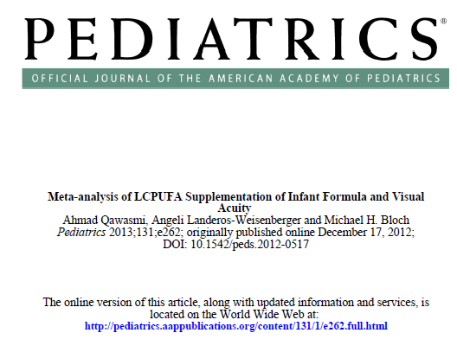
Notes:
30
Görme keskinliği – Davranışsal (Teller ve Lea acuity card) ve görsel uyarılmış potansiyel (VEP) ve electroretinogram gibi çeşitli metodlarla değerlendirilmiş, meta-analiz ise sonuçlar log unitesinde verildiği için yapılamamıştır. Sonuçta, görme keskinliğinin suplementasyon verilen ve verilmeyen grupta farkını araştıran ve değerlendirmeye alan bir çalışma hariç bir çok çalışmada fark gösterilememiş, bir çalışmada suplementasyon verilen grupta VEP ile işitmenin düzeltilmiş 2.ay da daha iyi olduğu gösterilmiştir(29). İkinci bir çalışmada ise bir grup hastada VEP ile işitmenin düzeltilmiş 6.ay da daha iyi olduğunu ancak düzeltilmiş 3 ve ve 12.ayda fark olmadığı gösterilmiştir([30].

Slide 31
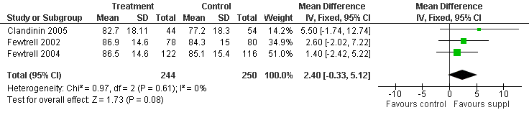
3/7çalışmada
NÖROGELİŞİMSEL SONUÇLARDA İYİLEŞME
Meta analizde gruplar arasında fark yok
(12 ve 18 ayda Bayley MDI, PDI)
10 yaşta etkisi yok
Forest plot of comparison: 1Supplement vs control, outcome: 1.37 Bayley MDI and PDI at 18m post-term.
Schulzke SM, Cochrane Database Syst Rev 2011; :CD000375.

Slide 32
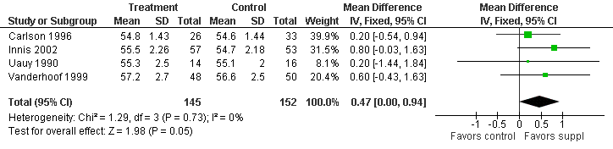
4/15çalışmada
BÜYÜMEYE OLUMLU ETKİ
(değişik postnatal yaşlarda )
2/15çalışmada
BÜYÜMEYE OLUMSUZ ETKİ,
Diğer çalışmalarda
BÜYÜMEYE ETKİ YOK
SONUÇLAR UYUMSUZ
Meta-analiz
Düzeltilmiş 2 ayda büyüme daha iyi
Bu etkinin 12 ve 18 ayda yok.
Forest plot of comparison: 1 Supplement vs control, outcome: Length and weightat 2m post-term
Notes:
32
Büyüme ve yan etkiler – Prematurelerde büyüme ile suplementasyon ilişkisini araştıran çalışmaların sonuçları uyumsuzdur. Sistematik analize alınan 15 çalışmanın 4’ünde değişik postnatal yaşlarda suplementasyonun büyümeye olumlu etkisi diğer iki çalışmada ise olumsuz etkisi bildirilmiş ve diğer çalışmalarda ise büyüme üzerine etki bulunmamıştır. Meta-analiz ise düzeltilmiş 2 ayda büyümenin daha iyi olduğunu ancak bu etkinin 12 ve 18 ayda görülmediğini göstermiştir.

Slide 33
Preterm formulmamaların “Standart Doz” DHA ile suplemantasyonu
Yararlı mı?
Retinal ve bilişsel gelişimde potansiyel yarar sağlayacağı yönünde işaretler içeriyor
2 meta analiz (Schulzke SM, 2011/ Smither LG, 2008) RCT lerin suplemantasyonla nörogelişimde belirgin yarar yok
Güvenilir mi?
Preterm morbiditelerini artırmıyor
Yüksek n3 düşük n6 LCPUFA alımı büyemenin az olmasına neden oluyor
Oranı korunarak ARA düşüşü minimize edilmeli
Bunun sebepleri çalışma metodolojileri !

Slide 34
Preterm formulmamaların “Yüksek Doz” DHA ile suplemantasyonu
Term AS düzeylerine göre belirlenen DOZ, preterm için düşük (%0.2-0.4)
%0.5 LCPUFA DGH 9.aya kadar supp, Daha iyi büyüme / erkeklerde MDI daha iyi Few trell MS J Pediatr 2004
32 mg ekt DHA ve AA 1 .hft –taburculuk, 6.ayda daha iyi problem çözme, hafıza,20 ayda fark yok,ancak taburculuktaki DHA kons ile
BMDI skoru ve dikkat süresi korele Westberg AC,Acta Pediatr 2011
3. Yüksek ve standart DHA+ sabit AA supp çalışması: görme 4 ayda daha iyi, MDI PDI fark yok, kızlarda daha yüksek MDI erken görme ve bilişsel avantaj ileri yaşa taşınmıyor
Yüksek doz güvenli 1 çalışmada 36 ay oksijen gereksinimi azalmış
Makrides M, Jama 2009 , <1250 g yüksek doz DHA daha etkili

Slide 35
Klinik Araştırmalar-Sonuçların yorumlanması güç çünkü
Kullanılan LCPUFA ürünleri,
Suplementasyonun konsantrasyonu, süresi, zamanlaması
Değerlendirilen “fonksiyonel domain” sonuç parametreleri
Değerlendirme yönteminin uygulama tekniği, zamanlaması ve testi.
Değişken ve belirleyici
Notes:
LCPUFA suplementasyonun bilişsel gelişim görme ve büyüme üzerine etkisini araştıran klinik araştırmaların sonuçlarının yorumlanması çalışma desenlerindeki belirgin farklılıklar nedeniyle güçtür (ör, kullanılan LCPUFA ürünleri, suplementasyonun konsantrasyonu ve süresi, değerlendirilen sonuç parametreleri ve değerlendirme yönteminin uygulama tekniği, zamanlaması ve testi) ayrıca kullanılan LCPUFA da (ör DHA) nörogelişim için önemli etken olabilmektedir.

Slide 36
SORU 2
Anne sütünün Lcpufa ile suplementasyonun
Premature bebekte
Büyüme, Gelişim ve Görme keskinliğine etkisi var mı?

Slide 37
Anne sütü ile beslenen preterm bebeklerde n-3 LCPUFA suplementasyonu ile ilgili bulunan sınırlı veri suplementasyon etkisini değerlendirmek için karar verdirici değildir

Slide 38
Tek merkez
141 ÇDDA preterm
Randomize kontrollü
Taburcu olana dek Anne sütü suplemantasyonu
(100ml si 32mg DHA ve 31 mg AA)
6.ayda daha iyi hafıza ve problem çözme
Henriksen C, Haugholt K, Lindgren M, et al. Improved cognitive development among preterm infants attributable to early supplementation of human milk with docosahexaenoic acid and arachidonic acid. Pediatrics 2008; 121:1137.

Slide 39
Term bebekte 18. ay nörogelişimin olumlu etkilendiğini gösteren çalışma: Yüksek doz (0.32 %) n-3 LCPUFA (AA % 0.31)Tek bir kaynaktan (tek hücreli mikroalgi-Crypthecodinium cohnii,DHA / mantar, Morticierella alpine- AA )
En az 1 yıl süre
Birch EE, DIAMOND (DHA Intake And Measurement Of Neural Development). Am J Clin Nutr 2010; 91:848.
Anne sütü ile beslenen grupta da bu konsantrasyonda DHA suplementasyonu ile 6 ayda bilişsel gelişime olumlu etki gösterilmiştir
Henriksen C,. Pediatrics 2008; 121:1137.

Slide 40
Anne sütü (fortifiers/supplements)
Annede alım optimalize edilmeli
DHA” duruma göre esansiyal”
DHA 55-60 mg/kg/gün güvenli ve normal düzeyi sağlıyor
ARA 45 mg/kg/gün
EPA< 20mg/kg/gün
4.Suplementasyon süresi “terme kadar” + sonra?
Pretemde parenteral ve enteral
nutrusyonla DHA gereksinimleri
karşılanamıyor
“%50 biriken eksiklik”
“DHA AÇIĞI”
Notes:
Bu durumda esansiyal”

Slide 41
LCPUFA içeren formul ile beslenen pretermlerde
diğer morbiditeler etkileniyor mu?
Am J Clin Nutr 2008;87:912–20.

Slide 42
Sepsis riski değişmiyor
NEC riski değişmiyor
BPD, IVH,ROP değişmiyor

Slide 43
Annesine DHA suplemente edilen Anne sütü alan bebeklerde morbiditeler değişiyor mu?
33 haftanın altındaki premature bebekler randomize edilerek çalışma grubundaki bebeklerin annelerine yüksek DHA diyeti uygulanmış, annesinin diyeti suplemente edilmeyen grupla karşılaştırıldığında 1250 g altındaki erkek bebeklerde daha az BPD görülmüştür.
Manley BJ, Makrides M, Collins CT, et al. High-dose docosahexaenoic acid supplementation of preterm infants: respiratory and allergy outcomes. Pediatrics 2011; 128:e71

Slide 44
Yine prematurelerde yapılan bir çalışmada (<30 hf ) düşük DHA düzeylerinde BPD riskinde ve düşük AA düzeylerinde geç-başlangıçlı sepsis riskinde artış gösterilmesi de indirekt bir kanıt olmuştur
Manley BJ, Makrides M, Collins CT, et al. High-dose docosahexaenoic acid supplementation of preterm infants: respiratory and allergy outcomes. Pediatrics 2011; 128:e71

Slide 45
Allerjik hastalık geliştirme riski yüksek olan bebeklerin annelerine gebelik sürecinde n-3 LCPUFA verilmesi ile ilk yılda IgE ilişkili besin alerjisi gelişim oranlarında fark gösterilmemiştir.
Bu grupta atopi ve yumurta alerjisi daha az saptanmıştır
Palmer DJ, Sullivan T, Gold MS, et al. Effect of n-3 long chain polyunsaturated fatty acid supplementation in pregnancy on infants' allergies in first year of life: randomised controlled trial. BMJ 2012; 344:e184.

Slide 46
Erişkinlerde ise uzun süreli yeterli miktarda diyetle n-3 LCPUF alımının ateroskleroz ve kardiovaskuler olayları azalttığı öne sürülmüş ancak
Randomize kontrollü çift kör çalışmada n-3 LCPUFA suplement edilen term formul ile beslenen grup ve kontrol grubu arasında dokuz yaşında kardiovaskuler ve antropometrik ölçümlerde fark bulunmamıştır.
de Jong C, Boehm G, Kikkert HK, Hadders-Algra M. The Groningen LCPUFA study: No effect of short-term postnatal long-chain polyunsaturated fatty acids in healthy term infants on cardiovascular and anthropometric development at 9 years. Pediatr Res 2011; 70:411.

Slide 47
Anne sütü ile beslenen çocukların formula ile beslenen çocuklarla karşılaştııldığı bir çalışmada, kalp hızında hafif düşüklük benzer kan basıncı ve büyüme özellikleri görülmüştür.
Bir çalışmada ise premature bebeklerden LCPUFA suplementasyonu alan kızların 10 yaşında daha ağır oldukları görülmüştür.
Kennedy K, Ross S, Isaacs EB, et al. The 10-year follow-up of a randomised trial of long-chain polyunsaturated fatty acid supplementation in preterm infants: effects on growth and blood pressure. Arch Dis Child 2010; 95:588.

Slide 48
n-3 LCPUFA suplementasyonunun inflamasyonu azaltma ve enfeksiyonlara immun yanıtı artırma etkisi
Sınırlı sayıda araştırmanın sonuçları çelişkilidir !

Slide 49
LCPUFA suplementasyonun yararının kesin olarak gösterilememsinin major sorumlusu olarak çalışma metodolojilerindeki farklılıklar gösterilmiştir.
Hasta sayıları yetersiz
Değerlendirme yöntemlerinin yeterince hassas değil
Uygun yaşta uygulanmamış olması
2 yaşta uygulanan Bayley testinin yetersiz olması
Yağ asiti metabolizmasındaki genetik farklılıklar
(FADS) 1 ve FADS2 genlerin, delta-5 ve delta-6 desaturaz kodlanmasında modifikasyon yaparak, fetus ve yenidoğanın gelişimi için direk etkili olabilecek n-3 LCPUFA varlığını değiştirebileceği spekule edilmiştir
Cinsiyet farklarının etkisi
Yetersiz DHA doz ve süresi
Notes:
Hasta sayılarının yetersiz olması
Değerlendirme yöntemlerinin yeterince hassas olmaması veya uygun yaşta uygulanmamış olması Çoğu çalışmad 2 yaşta uygulanan Bayley testinin çok geniş kapsamlı olması ve bilişsel gelişimin bağımsız değerlendirmesinde yetersiz olması
Yağ asiti metabolizmasındaki genetik farklılıklar LCPUFA suplementasyonun etkisini değiştirebilir örneğin yağ asiti desaturaz (FADS) 1 ve FADS2 genlerin, delta-5 ve delta-6 desaturaz kodlanmasında modifikasyon yaparak, fetus ve yenidoğanın gelişimi için direk etkili olabilecek n-3 LCPUFA varlığını değiştirebileceği spekule edilmiştir.Buna ek olarak cinsiyet farklarının etkisi de gündeme gelmiştir.
Yetersiz DHA doz ve süresi

Slide 50
Çalışma önerisi
Sonuç olarak, gelecekteki çalışmalarda yüksek doz DHA (en az yüzde 0.32 )nın en az 1 yıl yeterli sayıda hastaya verilmesi tavsiye edilmektedir. Her grup da en az 143 hasta)
Ek olarak değerlendirme yöntemi olarak fonksiyonel ölçütlerden MRI ve okul performansı ve DHA düzeylerini yansıtan biyomarkerların sonuç parametreleri ile korelasyonu da önerilmektedir..

Slide 51
Özet
REKOMANDASYONLAR/ÖNERİLER
Beyin ve retinada membran PL lerinin integral komponenti olan DHA gelişen beyin ve retinaya gebelikte son trimester ve ilk 2 yaşta birikir.
AS ile beslenme ile formul beslenmeye göre gelişimsel testlerde yükseklik( 3-5 puan) sağlandığına dair kanıtları güçlüdür. Bu durum AS de bulınup inek sütünde olmayan DHA ile ilişkilendirilmiştir.Ancak araştırma sonuçları metodolojik farklar nedeniyle açık değildir. (LCPUFA çeşidi /doz/ süre)
Klinik çalışmalarda suplementasyonun büyüme üzerine olumsuz etkisi gösterilmemiştir.
İnflamasyon ve imun yanıt üzerine n-3 LCPUFA suplemantasyonunun etkisi ortaya konmamıştır.
Çalışmalar gerekiyor !
Yeni kanıtlar ortaya konana kadar yaklaşımımız nasıl olabilir…1g/gün DHA
Bütün yenidoğanlar anne sütü ile beslenmeli, alamıyorsa donor anne sütü
Formul ile beslenen term bebeklere optimal DHA dozu minimum önerilen DHA 0.32 mol % percent.
Formul ile beslenen preterm bebeklere ya emziren anneye veya bebeğe İU akreasyan hızı olan 50 mg/gün DHA

